Slide 1
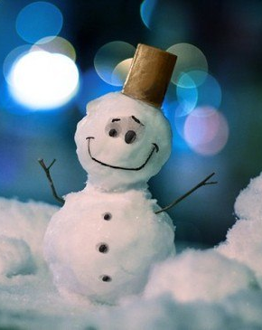
НОВОГОДНЕЕ ЧУДО
Аркадьева Е., старший воспитатель, МБДОУ детский сад № 52
«Солнечная полянка»,
город Чебоксары.

Slide 2
Выставка «Новогоднее чудо»

Slide 3
Выставка «Новогоднее чудо»

Slide 4
Снеговики (папье-маше)

Slide 5
Елочки, колючие иголочки (дизайн)

Slide 6
Зимняя сказка (бумагопластика)

Slide 7
Скоро Новый год (киригами)

Slide 8
Символы Нового года(киригами)

Slide 9
Снеговики(папье-маше,нитки)

Slide 10
Крош в лесу (ручной труд)

Slide 11
Символы Нового года (ручной труд)

Slide 12
В гостях у Деда Мороза (ручной труд)

Slide 13
Снеговик (дизайн)

Slide 14
Сказка пришла (ручной труд)

Slide 15
Пингвинята (ручной труд)

Slide 16
Новогодняя сказка (вырезывание из бумаги)

Slide 17
А у нас во дворе (ручной труд)

Slide 18
Мастерская Санты (ручной труд)

Slide 19
Новогодняя ферма (ручной труд)

Slide 20
Использованные Интернет-источники:
http://www.motto.net.ua/img/newyear/1290274239_CDEEE2EEE3EEE4EDE8E920F4EEED203035203035.html - фон для презентации;
http://elenagatilova.ru/post192611587/ - снежинка анимация;
http://chudesenka.ru/load/4-1-0-12 - фонограмма песни «Елочка, елка - лесной аромат» из м/ф «Новогодняя сказка», слова: И. Шаферана, музыка: О. Фельцмана.
Презентация подготовлена редактором сайта ИД «Воспитание дошкольника» Глушковой Г.В. на основе фотоматериалов автора статьи.

